Slide 1
Les métiers de l’organisation du transport et de la logistique
Bac Pro Transport
Avec le soutien de >>>

Slide 2
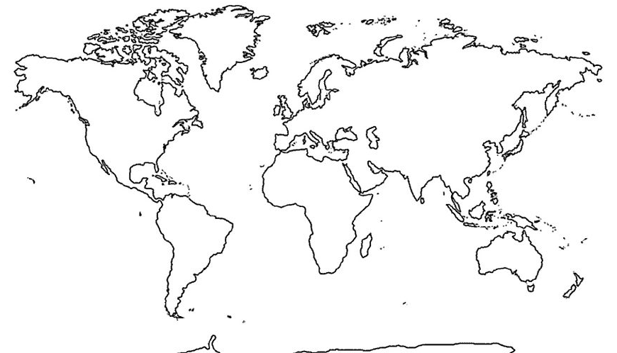
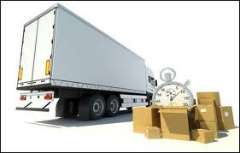
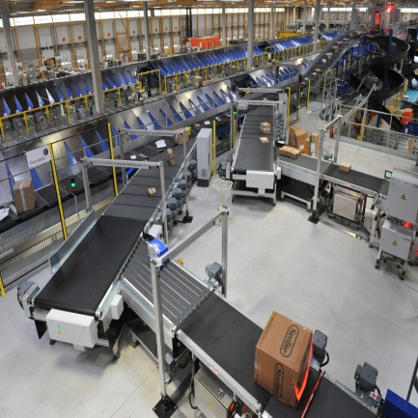
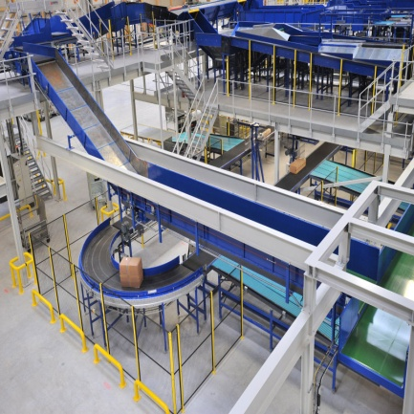
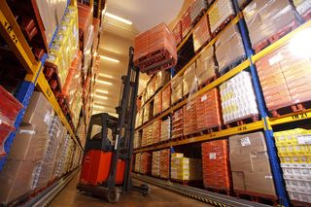
La gestion des flux matériels
Bac Pro Transport

Slide 3
Les activités de transport
?

Slide 4
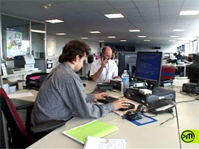
Les métiers du transport
Assistant(e) d’exploitation transport
Opérateur(trice) de production transport
Employé(e) de transit
Employé(e) service après-vente
Employé(e) aux expéditions et aux arrivages
Chargé(e) d’expéditions overseas import/export
Assistant(e) gestionnaire de parc de véhicules
Aide déclarant en douane

Slide 5
Les entreprises d’accueil

Slide 6
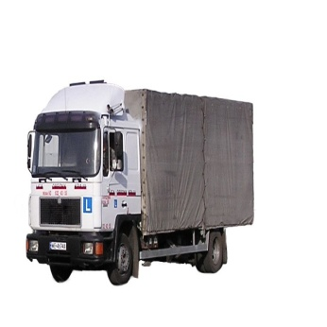
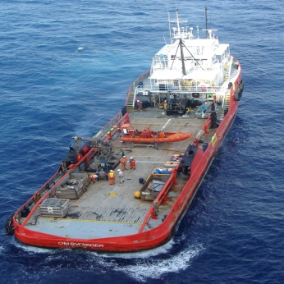
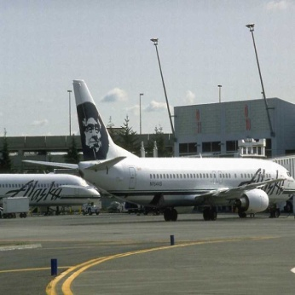
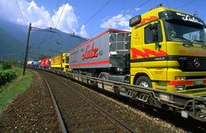
Les entreprises d’accueil
Transports de marchandises pour compte d’autrui
Entreprises organisatrices de transports terrestres, aériens, maritimes et multimodaux, transports spécialisés
Entreprises commissionnaires en douane
Entreprises industrielles et commerciales de tous secteurs d’activités (dans les services : transport,
logistique, douane…)

Slide 7
Les activités de transport
Le/la titulaire de la spécialité « Transport » du Baccalauréat Professionnel met en œuvre et suit
les opérations de transport de marchandises en tenant compte de la complémentarité des modes de transport (terrestre, aérien, maritime).
Il/elle contribue au dédouanement des marchandises.
Il/elle peut également participer à la réalisation d’activités logistiques liées aux flux de marchandises.
Dans ses activités, il/elle respecte les procédures, les règles de sécurité, les normes qualité et environnementales.
La conduite en sécurité des chariots
de catégorie 1

Slide 8
Les activités du transport

Slide 9
Des qualités recherchées
Réactif / Réactive
Il n'est pas rare qu'une demande arrive au dernier moment ou qu'un camion tombe en panne à quelques minutes du départ. Il faut être capable de faire face sans délai à ce genre de situations inattendues.
Persuasif / Persuasive
Il doit faire preuve d'autorité pour négocier le transport de marchandises au meilleur prix.
Autonome
Il doit organiser les déplacements de marchandises en minimisant les coûts et en tenant compte de l’environnement
Cultivé / Cultivée
Il cumule plusieurs connaissances dans des domaines très variés : législation sociale, cartographie, géographie, caractéristiques techniques des véhicules, etc.

Slide 10
Les poursuites d’études
BTS Transport et prestations logistiques
DUT Gestion logistique et transport
DUT Génie du conditionnement et de l'emballage
DUT Qualité, logistique industrielle et organisation option organisation et gestion des flux
MC Accueil dans les transports
MC Agent transport exploitation ferroviaire
Technicien(ne) supérieur(e) en transport logistique (options)
Certificat agent d'escale aéroport

Slide 11
Lycée Emile Mathis
Schiltigheim
Lycée Bugatti
Illzach

Slide 12
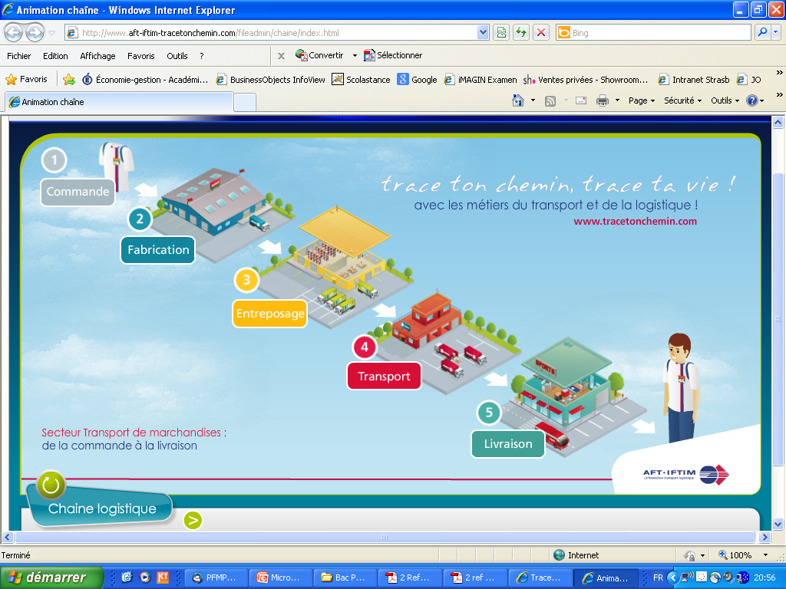
En résumé…
Bac Pro Logistique
Bac Pro Transport
Bac Pro Conducteur transport
routier marchandises

Slide 13
A la découverte des métiers…
Bac Pro Logistique
Bac Pro Transport
Trace ton chemin sur
www.tracetonchemin.com
Animation des métiers du transport et de la logistique

Slide 14
ATTENTION
Bac Pro Logistique
Bac Pro Transport
Ce n’est pas faire…
…de la conduite routière

Slide 15
Les métiers de l’organisation du transport et de la logistique
philippe.viain@ac-strasbourg.fr
Inspection économie gestion Responsable des filières
transport, logistique, prévention-sécurité
Avec le soutien de >>>

